Slide 1
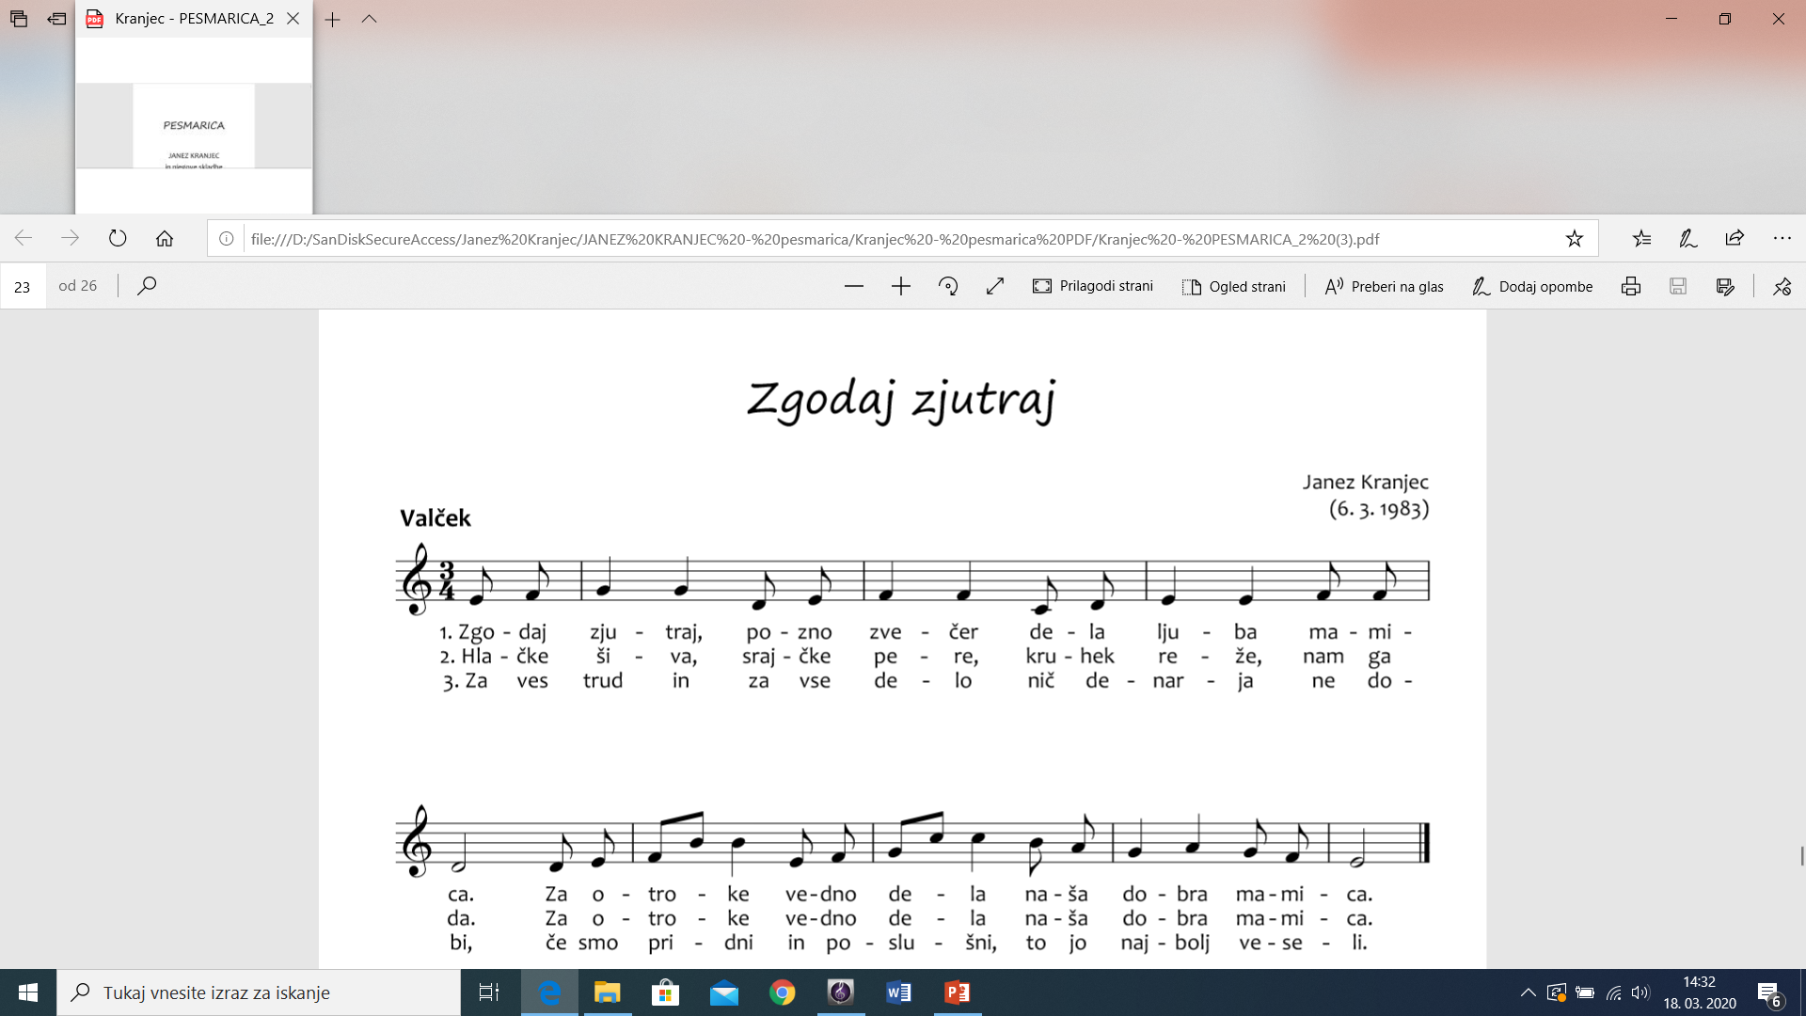

GLASBA NAS IZPOLNJUJE IN RAZVESELJUJE
Pesmica za mamo .
Nauči se pesmico in z njo preseneti mamo tako, da ji pesmico zapoješ. K sodelovanju povabi še preostale družinske člane.
S klikom na mikrofon(predvajaj), se pesmica oglaša.

